Slide 1
九齿钉耙尺寸测量视觉方案（3D）
推动机器视觉无所不在的存在
视觉小百科

Slide 2
目录
项目描述
项目验证
1
2
2
目录
目录
目录
3
配置清单
3
4
逻辑流程
4
评估结果&注意事项
5
6
售后服务

Slide 3

一、项目描述
●产品名称：九齿钉耙
●测量内容：尺寸
●产品材质：合金
●产品颜色：青银
●产品尺寸(mm × mm × mm)：300.0 * 200.0 * 300.0
●来料方式：传送带
●测量精度要求(mm)：3
●检测时产品运动速度(m/s)：0
●检测节拍(pcs/min)：2
●工作距离(mm)：700
方案布局图

Slide 4

二、项目验证
参数名称 | 参数值
3D结构光相机型号 | DPS500B
3D结构光相机类型 | 3D结构光相机
中场视野 | 410×235
相机精度 | 0.08mm@0.5m
采集时间 | 1
Z(工作距离) = 700mm, X视野大小 = 235mm, Y视野大小 = 410mm, Z向视野大小 = 800mm
视野图

Slide 5

三、配置清单
系
统
构
成

Slide 6
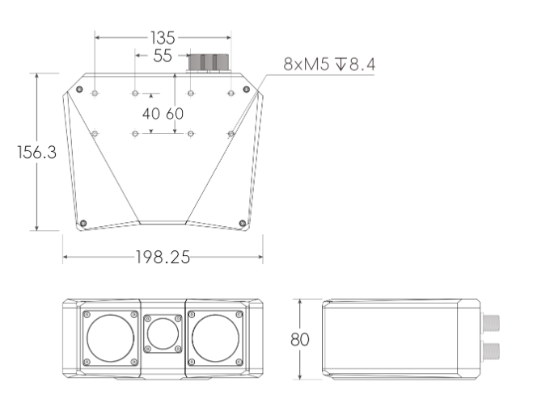
三、配置清单
相机尺寸图

Slide 7
三、配置清单
序号 | 名称 | 型号 | 单位 | 数量 | 厂家
1 | 3D结构光相机 | DPS500B | 台 | 1 | 大华/dahua
2 | 工控机 | - | 台 | 1 | -
3 | 显示器 | - | 台 | 1 | -
4 | 软件 | Mech-Vision-VIZ | 套 | 1 | 梅卡曼德/MechMind

Slide 8
四、逻辑流程
逻辑流程
├── 图像采集
│ └── 使用"从相机获取图像"步骤，设置相机参数（分辨率1920×1080，曝光时间5ms，增益30%），通过传送带触发采集信号，确保产品完全进入视野范围
├── 预处理
│ ├── 执行"点云降采样"步骤，设置体素尺寸为2mm，降低数据量提升处理效率
│ ├── 应用"图像形态变换"步骤，配置腐蚀半径1.5mm和膨胀半径1.5mm消除噪点
│ ├── 使用"提取3D ROI内点云"步骤，设置ROI范围为X(0-320mm)、Y(0-220mm)、Z(0-320mm)聚焦产品区域
│ └── 执行"计算点云法向并滤波"步骤，设置曲率阈值0.05过滤无效点
├── 尺寸检测
│ ├── 使用"检测边缘"步骤，配置Canny算子（低阈值50，高阈值150）提取产品轮廓
│ ├── 应用"计算矩形指定边的中点"步骤，分别获取长宽高的关键测量点
│ ├── 执行"计算两点间距离"步骤，三次测量XYZ轴向实际尺寸（长300±3mm、宽200±3mm、高300±3mm）
│ └── 使用"根据阈值对数值进行二分类"步骤，设置上下限阈值判断尺寸合格性
├── 结果处理
│ ├── 通过"保存结果到文件"步骤，将检测数据（含XYZ坐标、测量值、合格状态）写入CSV文件
│ └── 使用"根据布尔值触发控制流"步骤，将不合格品标记并触发剔除动作
└── 通信处理
└── 配置"Modbus TCP通信"步骤，将检测结果（合格/NG）发送至PLC控制设备

Slide 9
五、评估结果&注意事项
05 评估结果 & 注意事项
现场环境
相机安装
物料一致性
风险点：环境光干扰导致3D结构光成像失真
解决方案：加装遮光罩并控制现场照明强度
风险点：机械振动影响相机工作距离稳定性
解决方案：采用减震支架并固定相机安装位置
风险点：合金材质表面反光导致点云数据异常
解决方案：预处理阶段增加表面漫反射涂层处理

Slide 10

六、售后服务
该设备上线后使用初期，我们会派专人进行全程跟踪；
处理解决可能发生的设备异常；
对现场人员进行培训指导；
设备调试完成后：售后服务一年；
若客户提出设备升级需求，我们会及时为您提供升级新方案。

Slide 11
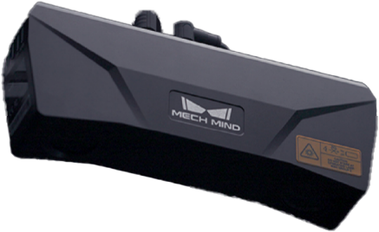


感谢关注
视频号
抖音
更多信息请访问：www.ytzrtx.com

